Slide 1
Evidencija voznog parka
Student: Petar Deverić
Predmet: Objektno orijentirano programiranje

Slide 2
Zadatak: Evidencija voznog parka
Kreirati klasu "Vozilo" koja sadrži pet svojstava (varijabli):
Marka vozila
Model vozila
Registarska oznaka (registracija)
Datum izdavanja registarske oznake
Datum isteka registracije
Kreirati konstruktor koji prima dva parametara (marka i model vozila).
Kreirati get i set metode za sve parametre.

Slide 3
Kreirajte C# program koji sadrži izbornik sa sljedećim opcijama:
Dodavanje novog vozila
Ažuriranje postojećeg vozila
Ispis svih vozila
Ispis vozila sa važećom registracijom
Ispis vozila sa isteklom registracijom
Prekid rada programa
Podaci svih vozila moraju biti pohranjeni u listi.
Nakon odabira određene opcije i izvođenja potrebnih operacija vezanih za odabranu opciju, program mora ponovo ponuditi izbornik i omogućiti korisniku novi izbor.
Program se mora izvoditi sve dok na izborniku nije odabrana opcija prekida rada programa.

Slide 4
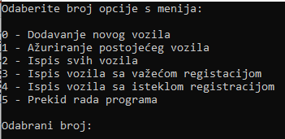
Glavni meni

Slide 5
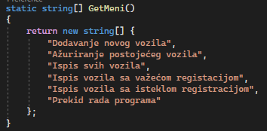

Slide 6
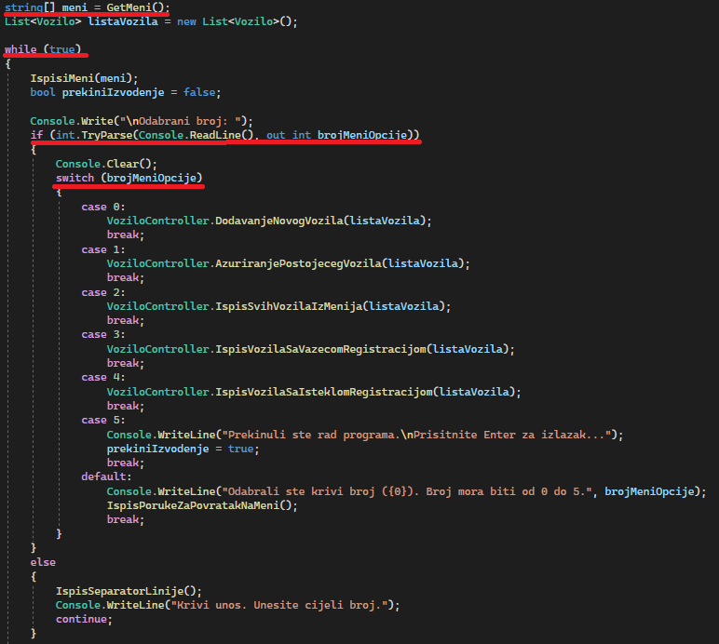

Slide 7
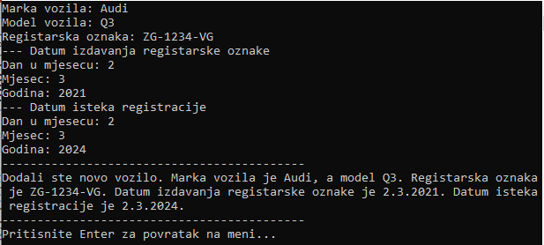
Dodavanje vozila

Slide 8
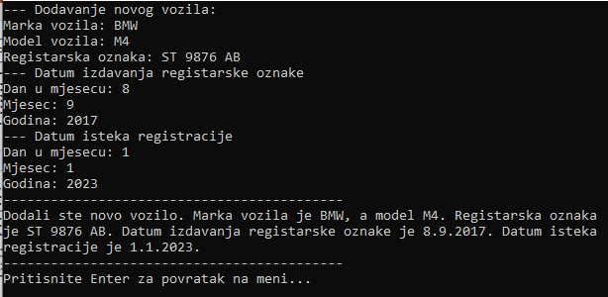
Dodavanje vozila

Slide 9
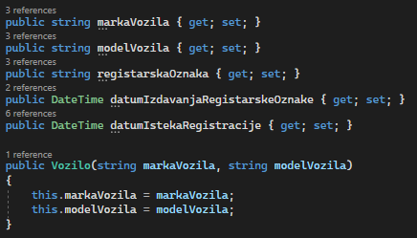
Klasa vozilo

Slide 10
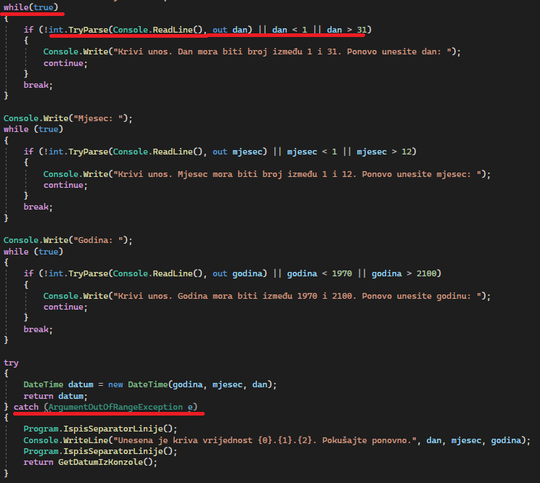

Slide 11

Ispis vozila s važećom registracijom

Slide 12

Ispis vozila s isteklom registracijom

Slide 13
Hvala na Pažnji!
Pitanja?

